Slide 1

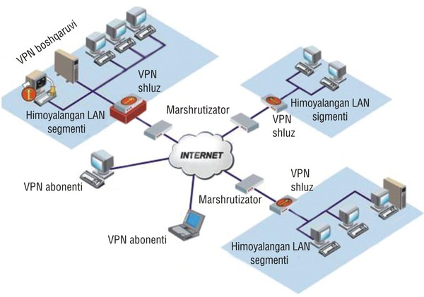
TARMOQ ADMINISTRATORLIGI 24-DARS

Slide 2


PROXY SERVER

Slide 3
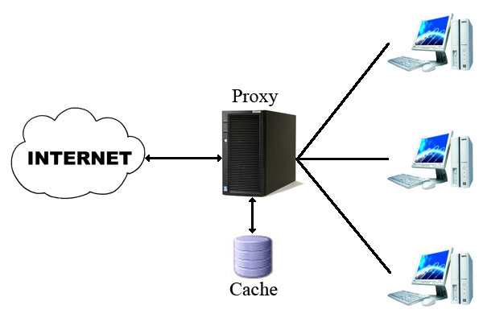
PROXY SERVER
Proxy server – foydalnuvchi va internet orasidagi maxsus vositachi dastur. Bu dastur yordamida web sahifalarining yuklash jarayonini tezlashtirish mumkin.
Proxy server Internetdan ko`p ko`radigan sahifalarni qattiq diskdagi omborga saqlaydi va yana shu sahifalar so`ralganda Internetdan emas, balki xotirasidan ko’rsatadi.

Slide 4
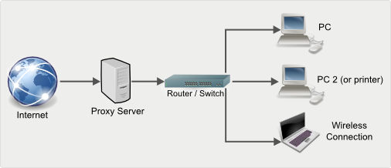
Proxy server

Slide 5
Proxy Server
3proxy (BSD, многоплатформенный)
CoolProxy (проприетарный, Windows)
Eserv (shareware, Windows)
HandyCache (shareware, Windows) бесплатен для домашнего использования
Blue Coat Proxy SG (аппаратный/виртуальный appliance)
Squid (GPL, многоплатформенный)
Traffic Inspector (проприетарный, Windows)
UserGate (проприетарный, Windows)
WinGate (проприетарный, Windows)

Slide 6
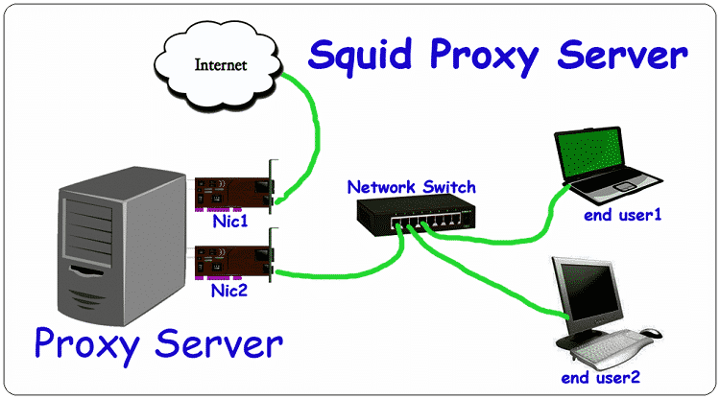
Proxy Server

Slide 7
PROXY SERVER
1-qadam
apt –get install squid
nano /etc/squid/squid.conf
2-qadam
acl localnet src 192.168.10.0/24
http_access allow all

Slide 8
Saytlarga blok qo’yish va iplarga internet ruhsat berish(ochish)
1. Nano /etc/squid/vipip1 (bu fayldagi iplar barcha saytlarga kiraoladi yani cheklov yo’q)
2. Nano /etc/squid/vipip2 (bu fayldagi iplar biz taqiqlagan saytlardan tashqari barcha saytlar kiraoladi)
3. Nano /etc/squid/vipip3 (bu fayldagi esa biz ruhsat bergan saytlarga kiraoladi qolgan barcha saytlarga kirishga ruhsat yo’q)

Slide 9
Saytlarga blok qo’yish va iplarga internet ruhsat berish(ochish)
1. Nano /etc/squid/bloksite (bu faylda biz taqiqlagan saytlar ro’yhati turadi)
2. Nano /etc/squid/opensite (bu faylda esa biz ruhsat bergan saytlar ro’yhati turadi)

Slide 10
Proxy serverdagi saytlarni bloklash nastroykasini ko’rib chiqamiz
1. Nano /etc/squid/squid.conf (bu faylda proxy server(squid)ni sozlamalari joylashgan )
acl bloksite url_regex –i “/etc/squid/bloksite”
acl bloksite url_regex –i “/etc/squid/opensite”
acl vipip1 src “/etc/squid/vipip1”
acl vipip1 src “/etc/squid/vipip2”
acl vipip1 src “/etc/squid/vipip3”

Slide 11
Proxy serverdagi saytlarni bloklash nastroykasini ko’rib chiqamiz
1. http_access allow vipip1
2. http_access deny bloksite
http_access allow vipip2
3. http_access allow opensite
http_access deny all
http_access allow vipip3
4. http_access deny all

